Slide 1
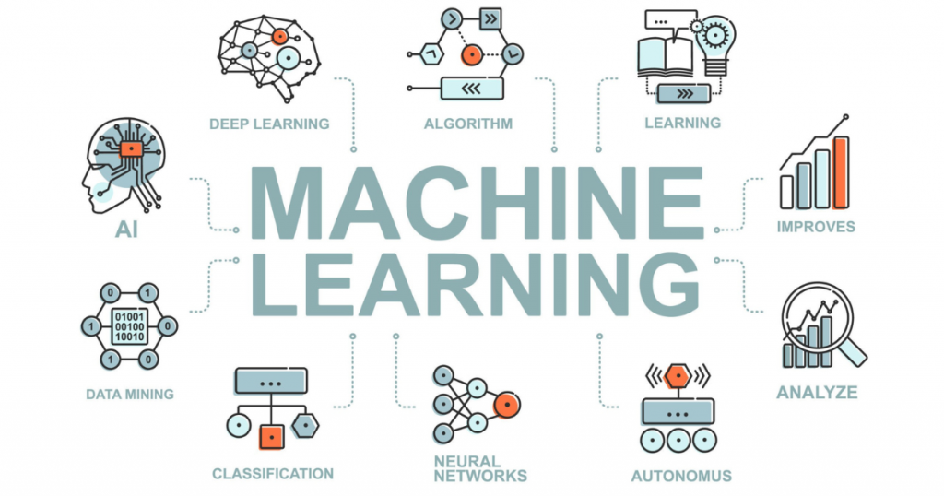
Machine-Learning
Dự Đoán Giá Vàng

Slide 2
Team 12
Trần Anh Tú
Nguyễn Xuân Viễn
Phạm Duy Quang

Slide 3
Machine-Learning
Học máy (machine learning) là một lĩnh vực của trí tuệ nhân tạo (AI) liên quan đến việc nghiên cứu và xây dựng các kĩ thuật cho phép các hệ thống "học" tự động từ dữ liệu để giải quyết những vấn đề cụ thể. Các thuật toán học máy xây dựng một mô hình dựa trên dữ liệu mẫu, được gọi là dữ liệu huấn luyện, để đưa ra dự đoán hoặc quyết định mà không cần được lập trình chi tiết về việc đưa ra dự đoán hoặc quyết định.

Slide 4
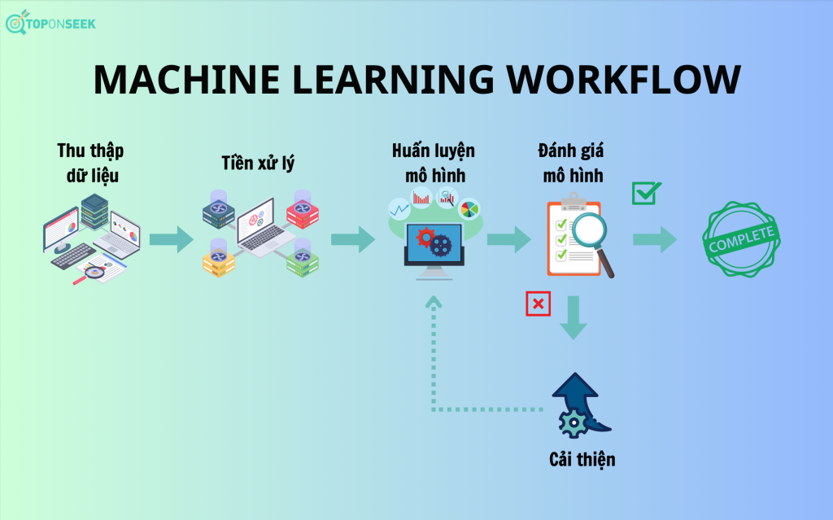
Các Bước Cơ Bản Trong Machine-Learning

Slide 5
Các Loại Machine-Learning
Học Có Giám Sát:
Học có giám sát hay Supervised learning là việc để cho máy tiến hành học trên dữ liệu đã được gán nhãn (label) trước đó, nói đơn giản đó là mỗi đầu vào A1 sẽ có đầu ra tương ứng là B1.

Slide 6
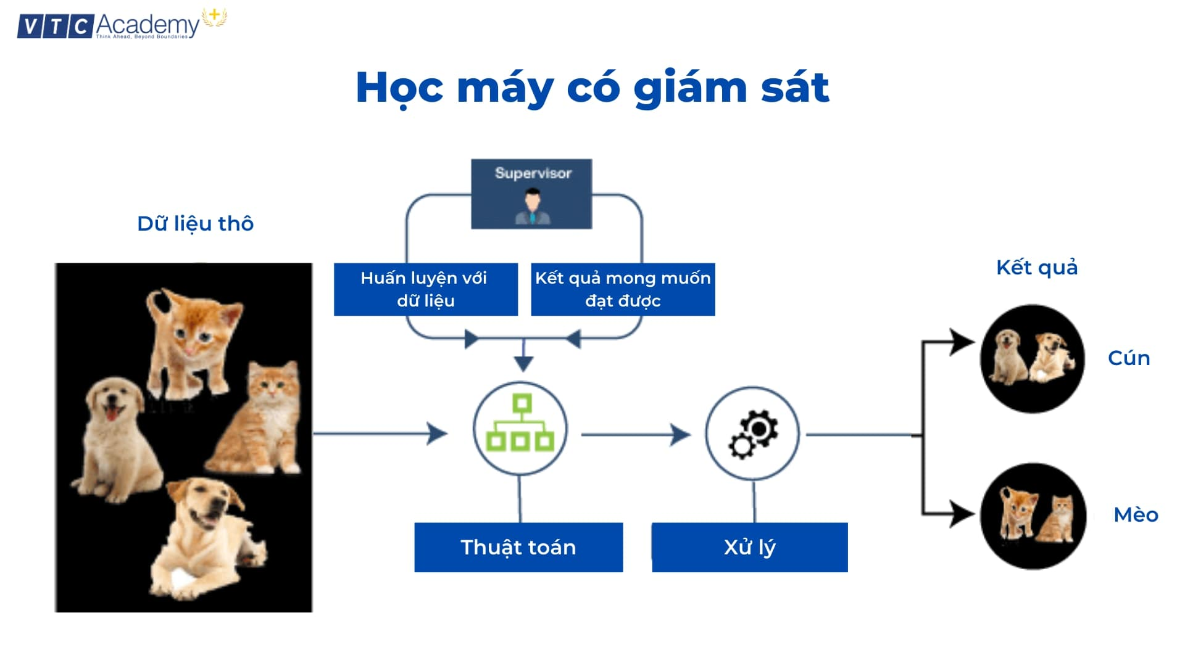
Học Có Giám Sát

Slide 7
Các Loại Machine-Learning
Học Không Giám Sát:
Học không có giám sát hay Unsupervised learning là việc cho máy tiến hành học trên những dữ liệu cung cấp chưa được gán nhãn (label). Những thuật toán sử dụng trong Machine Learning sẽ tìm ra điểm tương quan dữ liệu, thực hiện mô hình hóa dữ liệu, nói cách khác là làm cho máy có kiến thức về dữ liệu. Từ đó, máy sẽ phân loại được dữ liệu thành các nhóm tương đồng nhau, trong đó chúng đã được học hay giảm số chiều của dữ liệu.

Slide 8
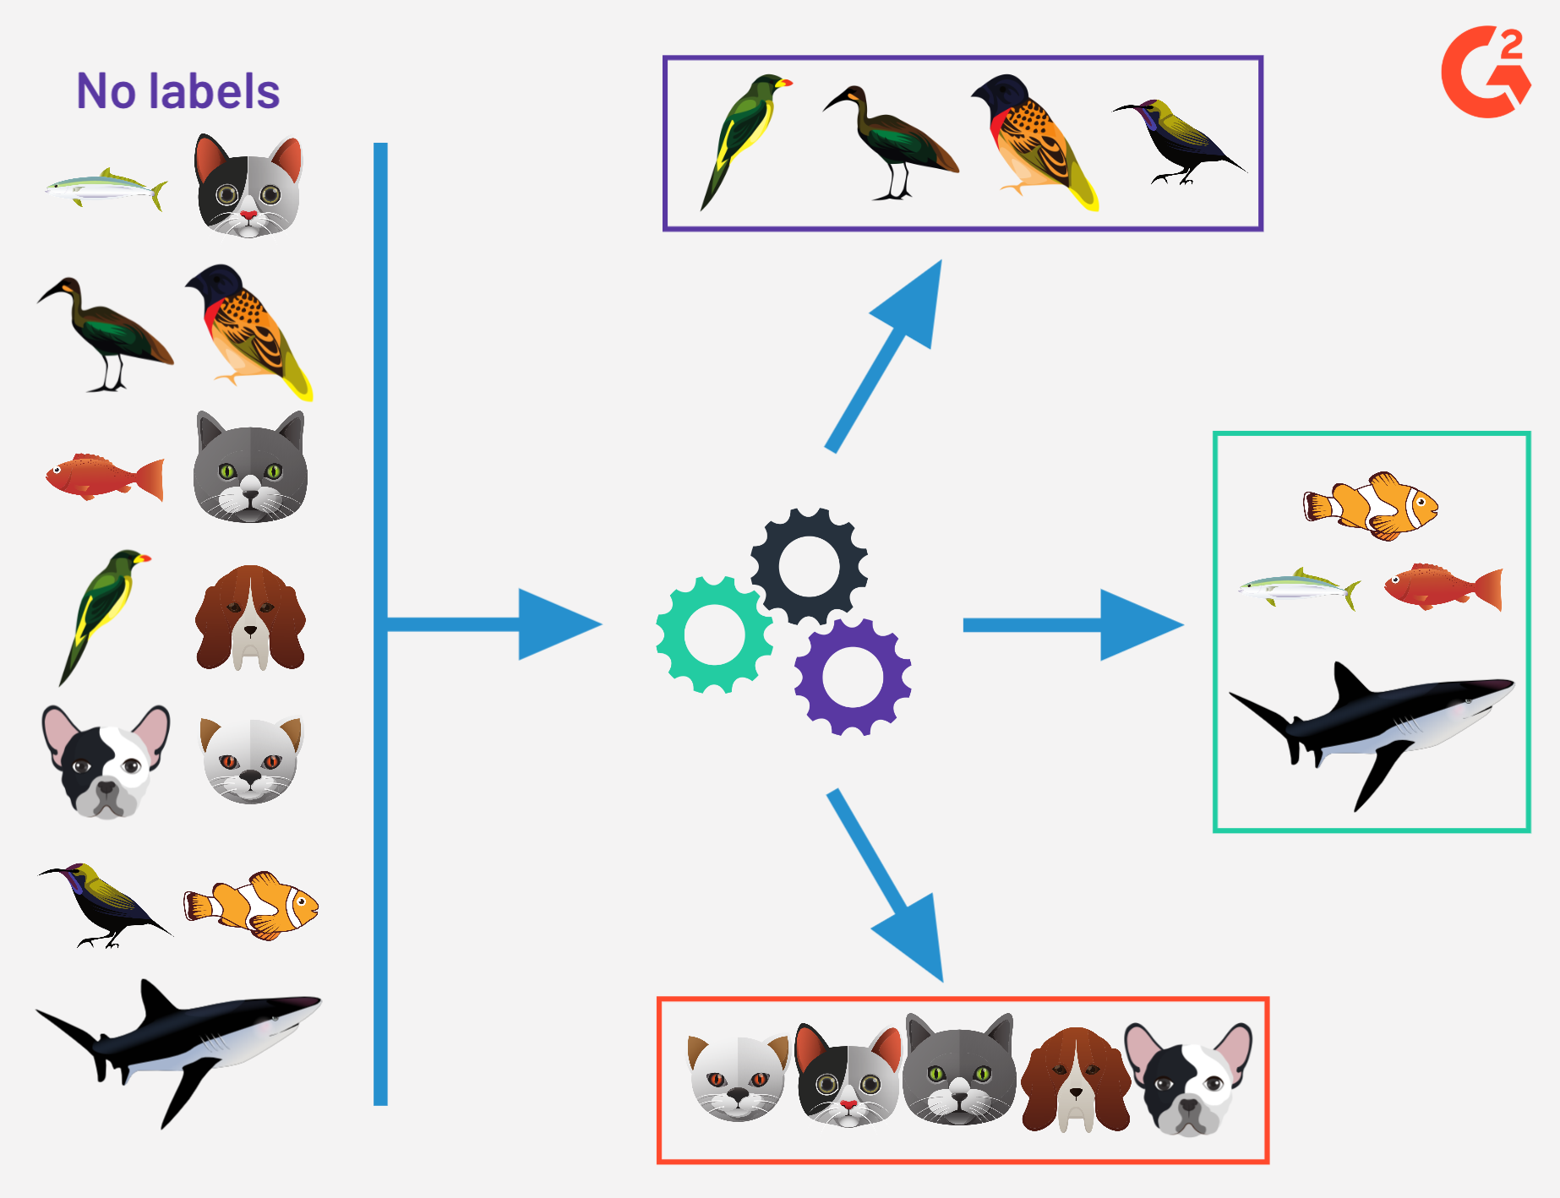
Học Không Giám Sát

Slide 9
Các bài toán cơ bản trong Machine-Learning
Các bài toán cơ bản
Một số bài toán khác
Phân cụm (Clustering)
Phân lớp (Classification)
Hồi quy (Regression)
Học tăng cường (reinforcenment learing)
Trích rút luật (Rule Extraction)
Ước lượng mật độ (Density estimation)
Giảm chiều (Dimensionality reduction)
Học để học (meta-learning)

Slide 10
Giới Thiệu Bài Toán – Machine Learning
Giá vàng, trong bối cảnh tài chính và kinh tế, luôn thu hút sự quan tâm và theo dõi rất sát sao từ cả những nhà đầu tư cá nhân đến các chuyên gia tài chính và cả chính phủ. Sự biến động của giá vàng có thể ảnh hưởng đến nhiều khía cạnh của cuộc sống, từ đầu tư và thương mại quốc tế đến sự ổn định kinh tế toàn cầu.

Slide 11
Giới Thiệu Bài Toán – Machine Learning
Bài báo cáo này sẽ giới thiệu về việc xây dựng một hệ thống học máy dự đoán giá vàng, tập trung vào việc thu thập dữ liệu, tiền xử lý dữ liệu, lựa chọn mô hình, và đánh giá hiệu suất của mô hình. Chúng ta sẽ khám phá các phương pháp học máy phù hợp để dự đoán giá vàng và những thách thức đặc biệt của bài toán này.

Slide 12
Các Phương pháp Dự đoán giá vàng
Hồi quy (Regression)
Mạng Nơ-ron (Neural Networks)
Mô hình chuỗi thời gian (Time Series Models)
Phân tích cơ bản (Fundamental Analysis)

Slide 13
Phương Pháp Chính
Trong bài toán dự đoán giá vàng, chúng em đã chọn sử dụng phương pháp Hồi quy vì:
Tính đơn giản và diễn giải
Phù hợp với dữ liệu liên tục
Khả năng xử lý biến động thời gian thực
Khả năng đối mặt với nhiễu và biến động
Áp dụng cho việc dự doán thời gian thực

Slide 14
Áp Dụng vào mô hình Dự đoán giá vàng
Thu thập Dữ liệu
Tiền xử lý Dữ liệu (Trực quan hóa dữ liệu)
Chọn Biến Độc Lập (Features)
Tạo mô hình Hồi quy Tuyến tính
Huấn luyện Mô hình
Đánh giá Mô hình
Dự đoán Giá vàng
Cập Nhật và Giám Sát

Slide 15
Ý Nghĩa Của Bài Toán
Quản lý rủi ro tài chính
Dự báo thị trường tài chính
Nghiên cứu tài chính và kinh tế
Cải thiện quản lý đầu tư cá nhân
Ứng dụng trong ngân hàng và tài chính

Slide 16
Ý Nghĩa Của Bài Toán
=> Tóm lại, việc xây dựng một mô hình học máy dự đoán giá vàng mang ý nghĩa quan trọng trong lĩnh vực tài chính và kinh tế, giúp cải thiện quản lý rủi ro, dự báo thị trường, và cung cấp thông tin quan trọng cho nghiên cứu và ứng dụng thực tế. Tuy nhiên, nó cũng đặt ra nhiều thách thức do tính phức tạp và biến đổi của dữ liệu giá vàng.

Slide 17
Những yếu tố ảnh hưởng đến giá vàng
Tỉ giá ngoại tệ
Tình hình kinh tế toàn cầu
Chính trị và sự bất ổn
Lãi suất
Cung cấp và cầu
Biến động và thị trường tài chính
Chính sách của ngân hang trung ương
Thay đổi tâm lý thị trường

Slide 18

Quy Trình Xây Dựng Đề Tài

Slide 19
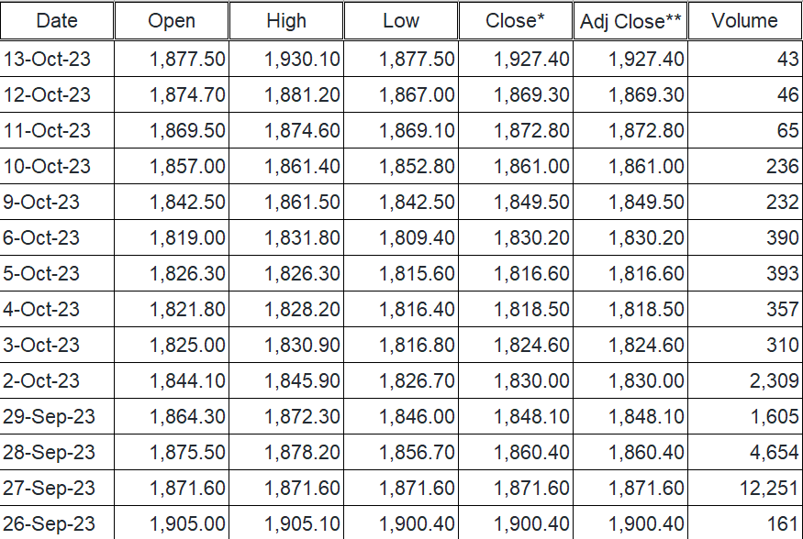
Thu Thập Dữ Liệu
Thu thập dữ liệu là bước quan trọng đầu tiên trong quá trình dự đoán giá vàng. Dữ liệu chất lượng và đáng tin cậy là quyết định quan trọng đối với khả năng xây dựng một mô hình dự đoán hiệu quả.
Dữ liệu được lấy trên Yahoo Finase và Investing.com

Slide 20
Trực Quan Hóa Dữ Liệu
Xử lý dữ liệu thiếu
Loại bỏ dòng cột có dữ liệu thiếu
Điền giá trị thiếu bằng giá trị trung bình/median/mode
Sử dụng kỹ thuật Machine Learning
Chuẩn hóa và biến đổi dữ liệu
Chuyển đổi ngày tháng thành biến thời gian
Chuẩn hóa giá trị
Biến đổi logarit

Slide 21
Chọn Biến Độc Lập (Features)
Khi dự đoán giá vàng ta có một số biến độc lập sau:
Thời gian (*)
Giá mở cửa, đóng cửa và khối lượng giao dịch (**)
Tỷ giá ngoại tệ (***)
Chỉ số kinh tế
Sự kiện chính trị và tài chính quốc tế
Chỉ số thị trường tài chính

Slide 22
Tạo Mô Hình Hồi Quy Tuyến Tính, Huấn Luyện Mô Hình, Đánh Giá
Mô hình: Chọn mô hình hồi quy đa biến (multiple linear regression) Y= β0 + β1X1 + β2X2+…… βnXn+ ε
Chọn hàm mất mát (loss function): Trong hồi quy tuyến tính, phổ biến nhất là sử dụng hàm mất mát bình phương (mean squared error) để đo lường sai số giữa giá vàng thực tế và giá vàng được dự đoán bởi mô hình. Mục tiêu là tối thiểu hóa hàm mất mát này thông qua việc điều chỉnh các hệ số trong mô hình.
Đánh giá mô hình: Sử dụng S-squared đánh giá độ phù hợp của mô hình hồi quy đa biến với đề tài Dự đoán giá vàng. Tỉ lệ lên đến 0.6 là tỉ lệ độ phù hợp của mô hình. (Có tỉ lệ khá cao ngoài ra các bạn có thể thử các mô hình khác như: Mô hình chuỗi thời gian (Time Series Models), Mạng Nơ-ron (Neural Networks),…)

Slide 23
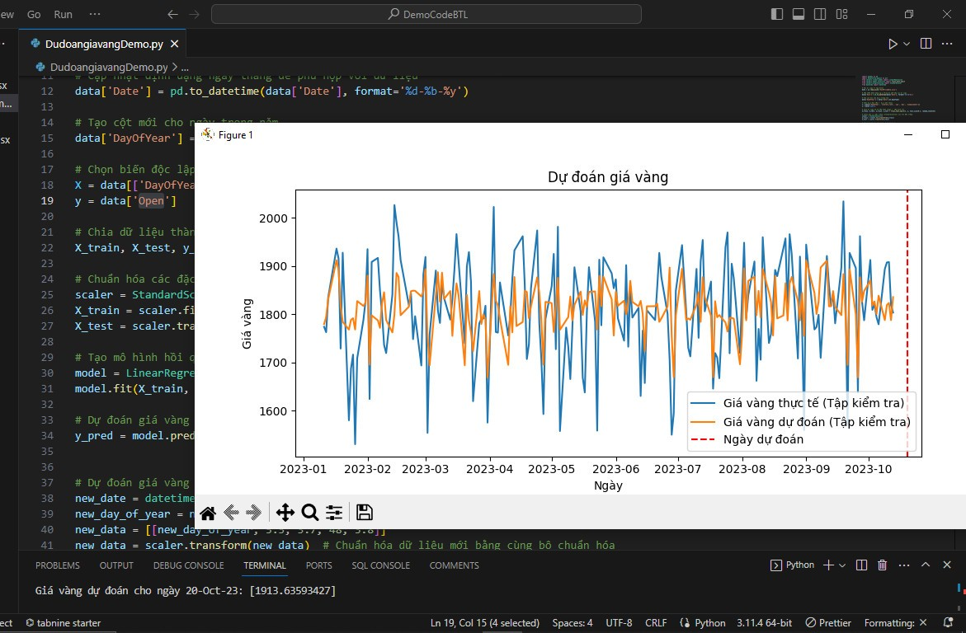
Dự Đoán Giá Vàng
Chuẩn bị dữ liệu dự đoán
Áp dụng vào mô hình
Thu thập kết quả dự đoán
Đánh giá mô hình dự đoán
Thực hiện cập nhật và giám sát
Kết quả và báo cáo

Slide 24
Cập Nhật Và Giám Sát
Thu thập dữ liệu mới
Cập nhật mô hình
Sử dụng kỹ thuật học máy tang cường
Thực hiện kiểm tra chéo định kỳ
Theo dõi các yếu tố ảnh hưởng
Xác định ngưỡng hiệu suất
Báo cáo đưa ra kết quả quyết định

Slide 25
Thank you for watching
- Team 12

